Slide 1
フィンランド海外派遣研修報告
渋谷区立代々木山谷小学校
5年
Notes:
皆さん、こんにちは。5年の〇〇です。私はこの夏休みに渋谷区の海外派遣研修で、フィンランドに行ってきました。今日は、その報告をさせていただきます。

Slide 2
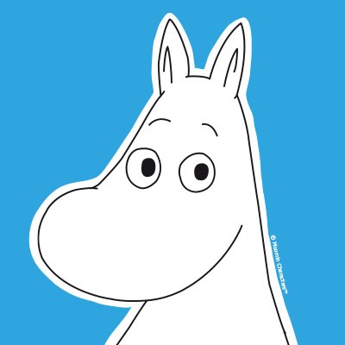
渋谷区フィンランド共和国派遣研修事業とは？
渋谷区では、国際的な視野や感覚をやしなう機会を提供するという目的で、渋谷区内の小学校5・6年生、中学２・３年生を対象に、フィンランド共和国とアメリカ合衆国に児童・生徒を派遣する事業を行っています。
様々な文化や習慣を知り、学びを深めていくことができます。
フィンランド共和国に行ってみたい、文化を知りたいと思い、この事業に応募しました。
Notes:
まず初めにフィンランド共和国派遣研修事業についてです。

Slide 3
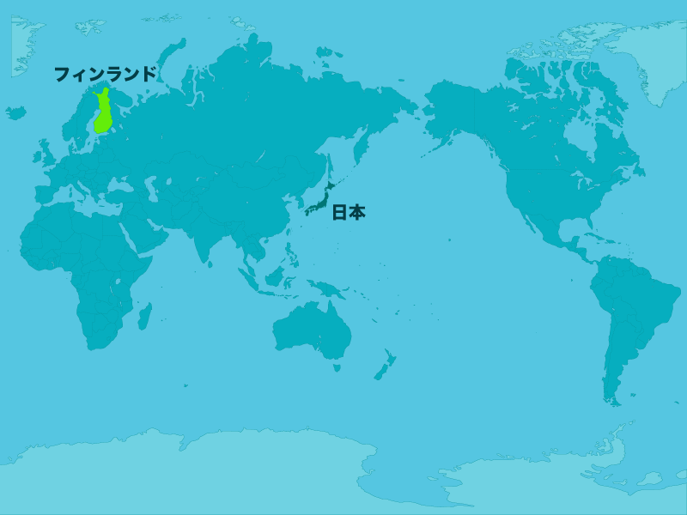
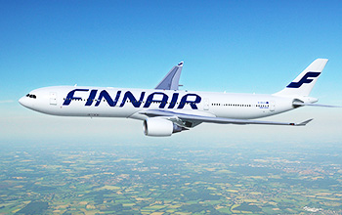
フィンランドはどこにある？
日本からフィンランドの首都ヘルシンキまでは、飛行機で約１０時間でいくことができます。
北ヨーロッパにあり、「北欧」と呼ばれる国の一つです。
フィンランドのとなりには、ロシアやスウェーデン、ノルウェーがあります。海をへだててエストニアもあります。
Notes:
皆さんはフィンランドがどこにあるか知っていますか？

Slide 4
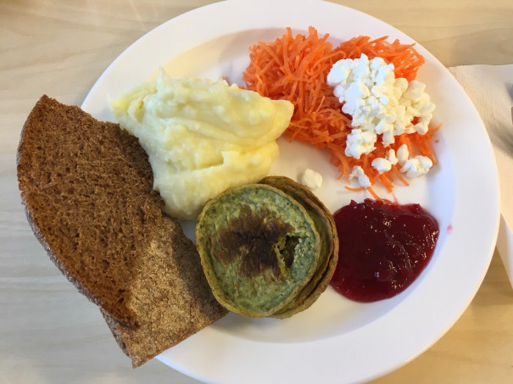
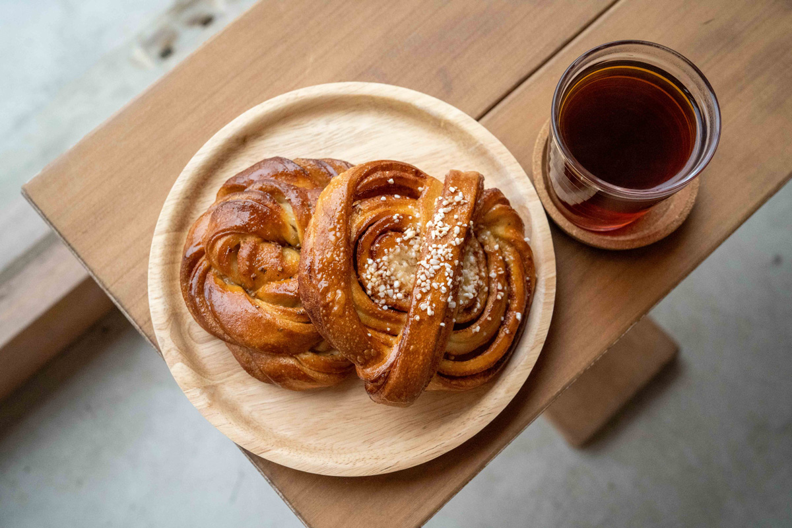
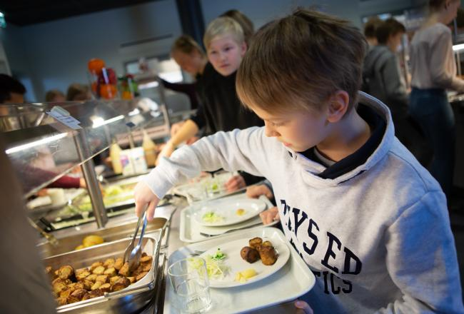
フィンランドの学校
新学期が始まるのは８月。学校は、前期・後期の２学期制です。
１学期は８月中旬から１２月中旬まで、後期は１月上旬から６月上旬までです。
夏休みが６月上旬から８月中旬まであり、秋休みは１０月中旬、クリスマス休暇が２週間ほど、春休みなどのお休みがあります。日本よりお休みが多いです。
給食は学校のカフェテリア（食堂）で食べます。クラッカー、サラダ、パン、スープなどすきなものを好きなだけ自分で取って食べます。おやつを食べることもあります。
Notes:
日本とフィンランドの小学校は全く違いました。

Slide 5
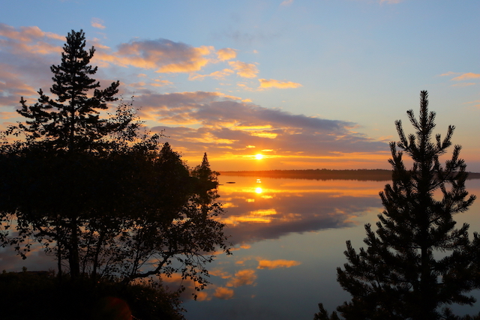
フィンランドの生活
フィンランドは、国土の３分の１が北極圏に位置するので、１年の半分以上は寒く、暗い日が続きます。
一方、６月から８月は白夜（びゃくや）のシーズンで、太陽が夜遅くまで沈みません。夜の１０時くらいにようやく暗くなってきます。
８月の半ばを過ぎると日が短くなり、９月から１０月にかけては気温が急激にさがるので、コートが欠かせません。
Notes:
次にフィンランドの生活についてです。北極圏（ほっきょくけん）

Slide 6
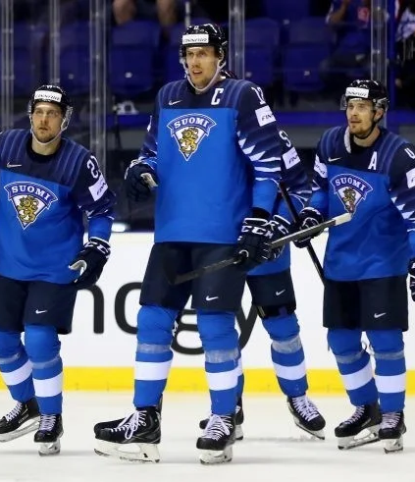
フィンランドの スポーツ
ウィンタースポーツがさかんなフィンランドで１番人気なのはアイスホッケーです。プロのアイスホッケーリーグ「SMリーガ」があります。
冬になると学校の運動場に水をまいてこおらせてつくるスケートリンクで、アイスホッケーを楽しみます。
Notes:
次にフィンランドのスポーツについてです。

Slide 7
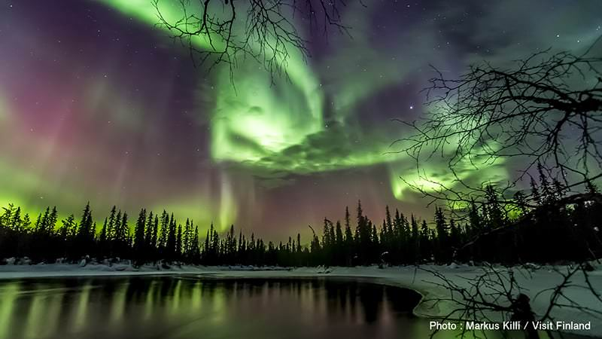
オーロラ
秋から春にかけて、夜空に幻想的な光のカーテン、オーロラが出現します。北に行けば行くほどオーロラが見られる可能性が上がり、最も北にあるラップランド地方では、１年に２００回くらいオーロラが出現するそうです。
Notes:
フィンランドでは日本じゃ見れないオーロラを見ることができます。

Slide 8
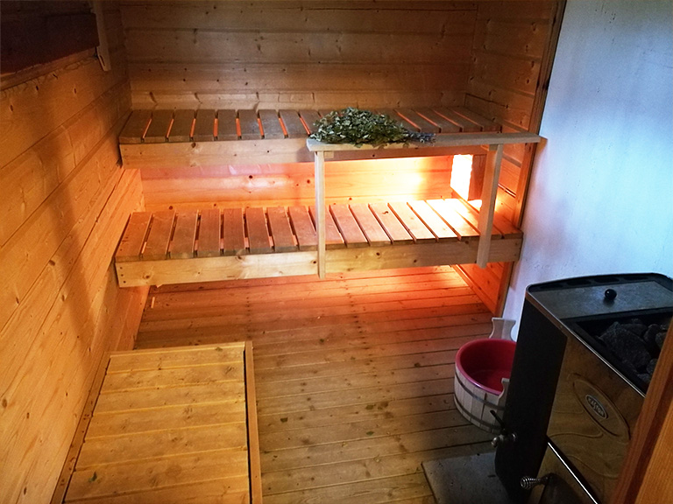
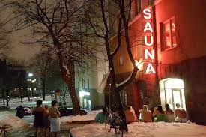
一家に一つはあるサウナ
「サウナ」はフィンランド語です。フィンランド人にとって欠かせない健康法で、約５５４万人の人口に対して２００～３００万のサウナがあるといわれています。
ヘルシンキの国会議事堂の中にもサウナがあります。
Notes:
フィンランドの家庭に必ずあるのはサウナです。

Slide 9
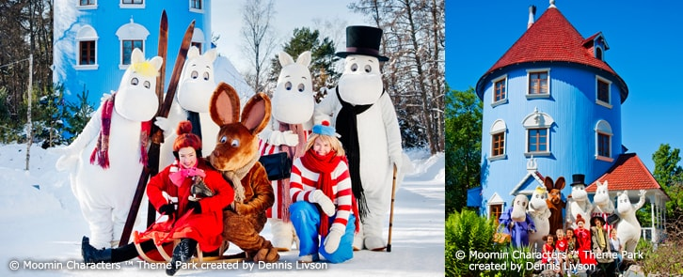
ムーミンのふるさと
日本でも人気のキャラクター、ムーミン。
白くて丸々として、大きな鼻をもつムーミン一家が、個性的な友達と楽しい冒険を繰り広げるお話です。
フィンラドにはムーミンのテーマパークがあったり、生活雑貨として街中でたくさん売られていたりと
ムーミンをより身近に感じることができます。
Notes:
皆さんはムーミンというフィンランドのキャラクターを知っていますか？

Slide 10
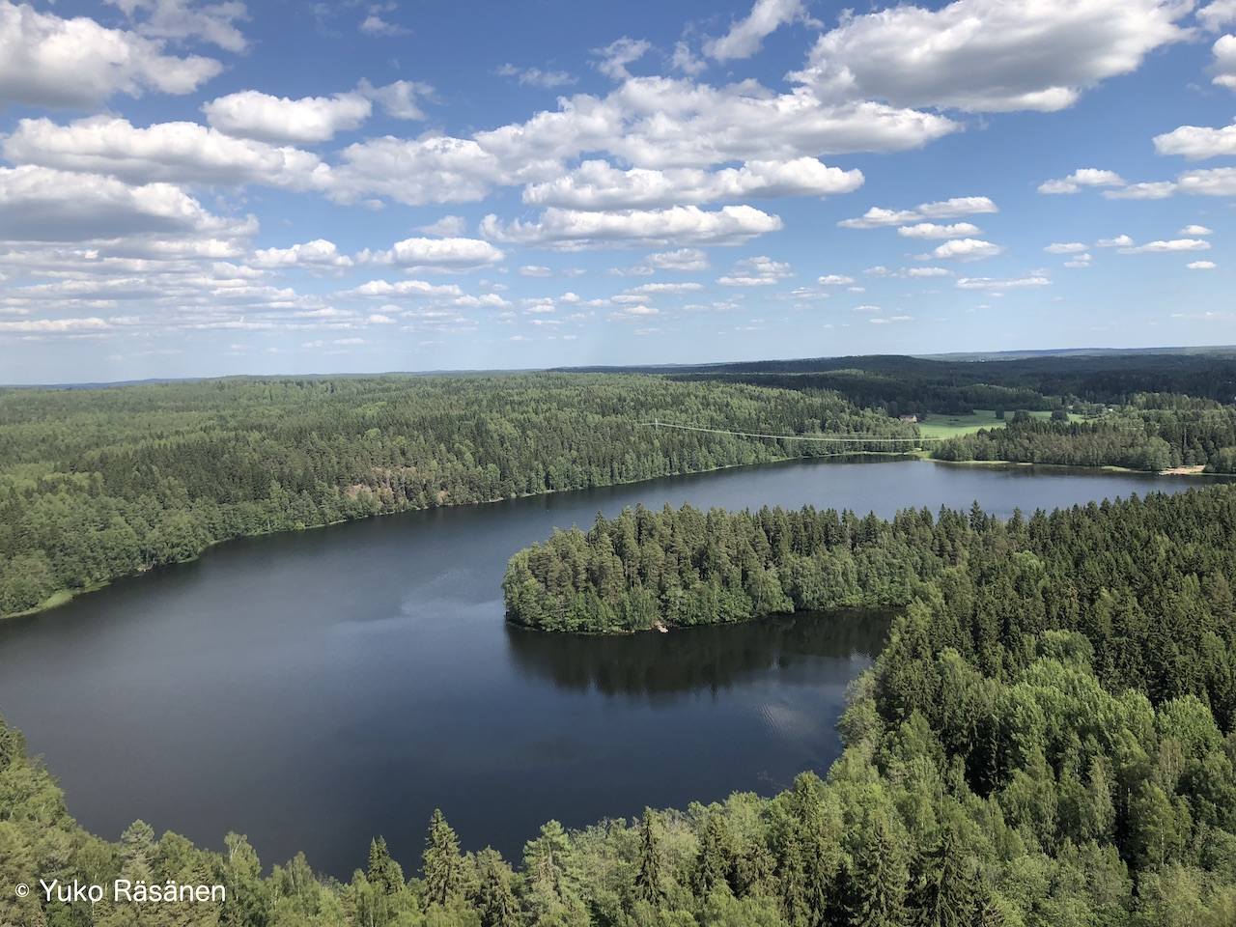
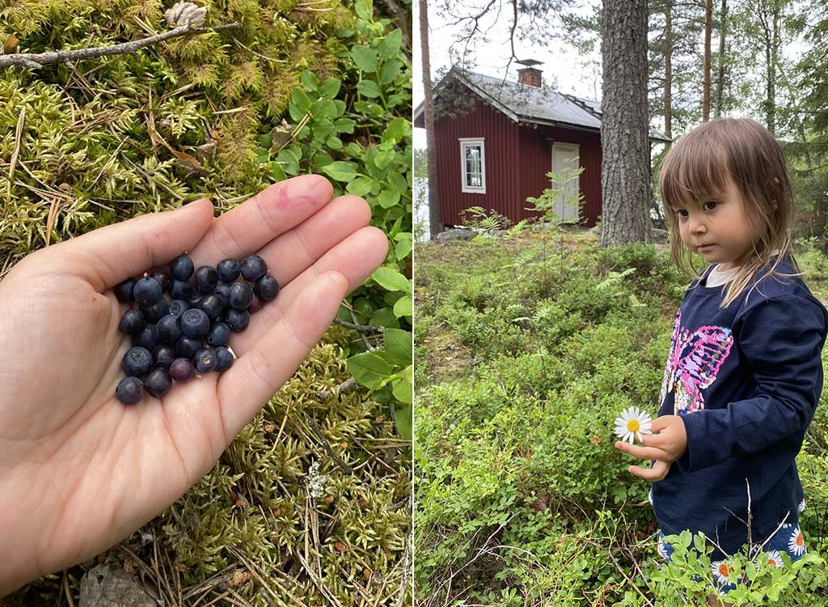
森のベリーはみんなのもの
フィンランドは、
国土の７割以上が森林で、湖は約１９万もある「森と湖の国」です。
フィンランドの森では、、きのこ、ベリーなどをつんだりするのは自由です。自然のめぐみはみんなで分け合うものという考えが根付いています。
Notes:
フィンランド人は自然が大好きです。

Slide 11
フィンランド クイズ
正解できるかな？
Notes:
これからフィンランドについてのクイズをはじめます‼

Slide 12
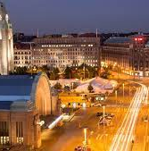
【1】 フィンランドの学校がある場所はどこでしょう？
①森の中
②都会の中
③荒地の中
Notes:
フィンランドの学校がある場所はどこでしょう？①、森の中 ②、都会の中 ③、荒地の中 ①の森の中だと思う人？ ②の都会の中だと思う人？ ③の荒地の中だと思う人？

Slide 13
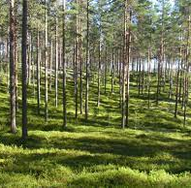
〈正解は…〉
①の森の中でした‼
Notes:
正解は… 森の中でした‼ 森と湖の国なので、当然、森の中にも学校がありますが、ヘルシンキなどの都会では、町の中に学校があります。

Slide 14
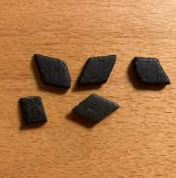
【2】フィンランドには「世界一まずい」と言われている飴があります。 その名前はなんでしょうか？
①カレリアンピーラッカ
②キム・カーダシアン
③サルミアッキ
Notes:
クイズ2 フィンランドの世界一まずいといわれている飴の名前は何でしょう？ ①、カレリアンピーラッカ ②、キム・カーダシアン ③、サルミアッキ ①のカレリアンピーラッカだと思う人？ ②のキム・カーダシアンだと思う人？ ③のサルミアッキだと思う人？

Slide 15
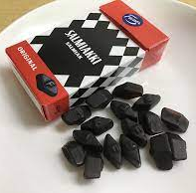
〈正解は…〉
③のサルミアッキです。 まるでタイヤの味がするといわれています。
Notes:
正解は… サルミアッキでした‼すっごくまずかったです‼サルミアッキは薬草の一種であるリコリスから取り出したものに、塩化アンモニウムを加えて作られます。もとは、のどに効果があるといわれていて、薬屋さんなどで販売されていました。今では、フィンランドの国民的なお菓子で、食べ物を売っている店の多くで買うことができます。

Slide 16
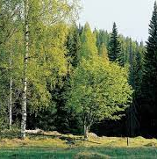
【3】フィンランドの森林の割合は何％でしょう？
①90％
②50％
③70％
Notes:
クイズ3 フィンランドの森林の割合は何％でしょう？①、90％ ②、50％ ③、70％ ①の90％だと思う人？ ②の50％だと思う人？ ③の70％だと思う人？

Slide 17
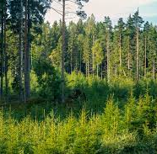
〈正解は…〉
③の70％でした‼
Notes:
正解は…70％でした‼
森と湖の国、フィンランドなので、国土に対する森林の割合が多いのです。国土の７０％が森林で、19万個もの湖で構成されている国です。

Slide 18
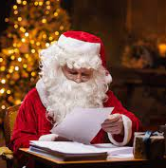
【4】 本当のサンタクロースが住んでいる国はどこでしょう？
①スウェーデン
②フィンランド
③デンマーク
Notes:
クイズ4 本当のサンタクロースが住んでいる国はどこでしょう？①スウェーデン ②フィンランド ③デンマーク ①のスウェーデンだと思う人？ ②のフィンランドだと思う人？ ③のデンマークだと思う人？

Slide 19
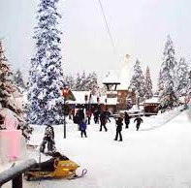
〈正解は…〉
②のフィンランドでした‼
Notes:
正解は②のフィンランドでした‼ サンタクロースはフィンランドの北部にあるラップランド地方のロヴァニエミというところにサンタクロース村があります。サンタクロースはそこに住んでいて、お仕事をしています。サンタクロースに手紙を書くと返事をくれるので、皆さんもやってみてください。

Slide 20
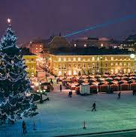
【5】 フィンランドのクリスマスと日本のクリスマスの違いは何でしょう？
①フィンランド人にとってクリスマスは「お正月」みたいなもの
②フィンランド人にとってクリスマスは「ずっと寝る日」
③フィンランド人にとってクリスマスは「ハロウィン」みたいなもの
Notes:
クイズ5 フィンランドのクリスマスと日本のクリスマスの違いは何でしょう？ ①フィンランド人にとってクリスマスは「お正月」みたいなもの ②フィンランド人にとってクリスマスは「ずっと寝る日」 ③フィンランド人にとってクリスマスは「ハロウィン」みたいなもの ①のフィンランド人にとってクリスマスは「お正月」みたいなものだと思う人？ ②のフィンランド人にとってクリスマスは「ずっと寝る日」だと思う人？ ③のフィンランド人にとってクリスマスは「ハロウィン」みたいなものだと思う人？

Slide 21
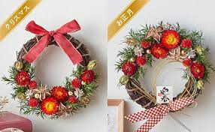
〈正解は…〉
①のフィンランド人にとってクリスマスは「お正月」みたいなものでした‼
Notes:
正解は①のフィンランド人にとってクリスマスは「お正月」みたいなものでした。フィンランドだけではなく、ヨーロッパやアメリカなど、キリスト教を主に信仰（しんこう）する国々では、クリスマスはとても大切な行事です。クリスマス前はにぎわいをみせていた街も、お店がしまるので静まり返ります。自宅で家族や親戚（しんせき）とのゆったりとした時間を過ごすのが一般的だそうです。だから、日本のお正月のようなものなのです。

Slide 22
ご清聴 ありがとうございました。
渋谷区立代々木山谷小学校
5年
Notes:
皆さん、いかがでしたか。皆さんも是非、海外派遣研修事業に是非チャレンジしてみてください。視野が広がり、新しい自分を発見することができるはずです。これで発表を終わります。ご清聴、ありがとうございました。

